Slide 1
Join Our Team C17!
Presentazione Progetti GPS/IS
21 OTTOBRE

Slide 2
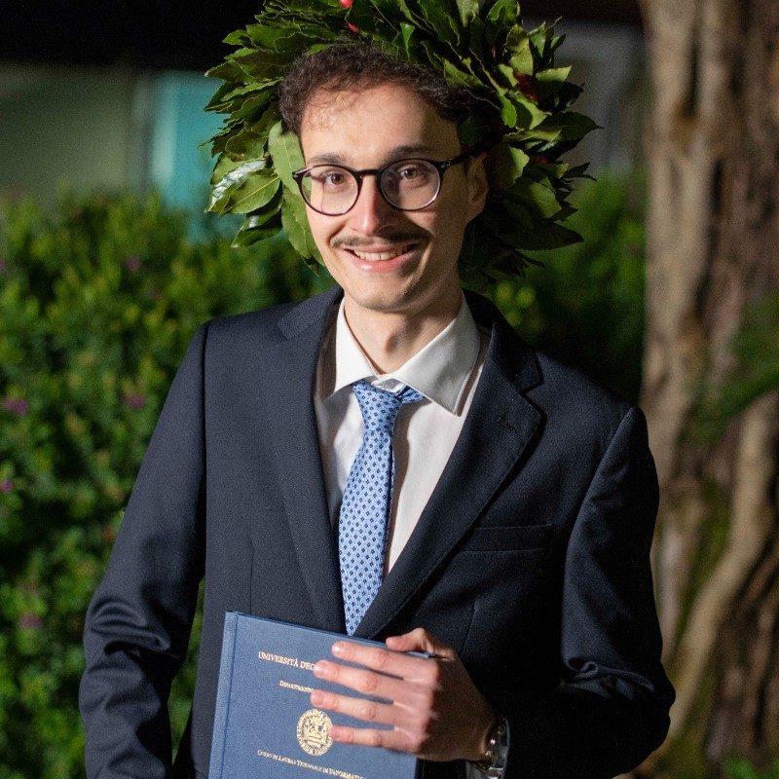
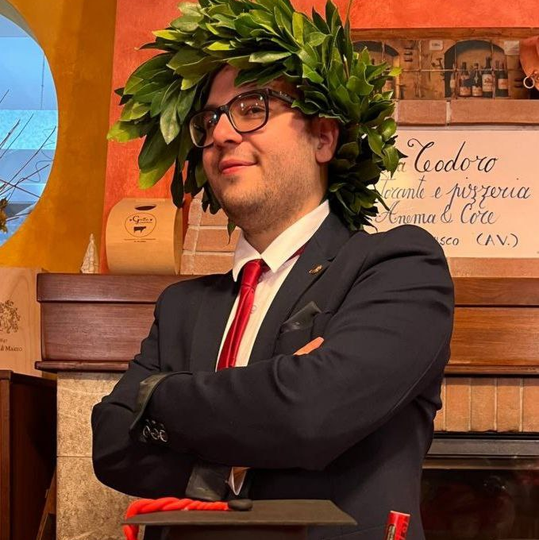
Chi siamo
Michele Iannucci
Elio Testa
Mi sono laureato con lode a Febbraio 2022.
Curriculum: Sicurezza
Interessi: calcio, tech e viaggi
Mi sono laureato con ​87/110 a Ottobre 2021.
Curriculum: Software Engineering & IT Management
Interessi: programmazione, anime e musica

Slide 3



I nostri Progetti
MyPersonalTrainer
Easy-Traineeship
Progetto sviluppato durante l’esame di IS
Link GitHub
Progetto sviluppato durante l’esame di IS
Link GitHub
SpeakerRecognition
Pet 360
Progetto di tesi
Link GitHub
App sviluppata in occasione dell’ App Challenge EMAD
Link GitHub

Slide 4

La nostra idea: Comunity
Sviluppare una piattaforma comunale di smart community
Ogni cittadino può chiedere e dare aiuto per commissioni, favori o lavoretti
Organizzare spostamenti condividendo le auto

Slide 5

Obiettivi
Costruire un sistema di facile utilizzo che permetta ai cittadini di potersi aiutare a vicenda nello svolgere attività quotidiane
migliorare la qualità della vita e dell’aria
Favorire lo sviluppo delle Smart Comunities

Slide 6
Situazione attuale
Alice si è da poco trasferita in un paese di provincia per motivi di lavoro.
Se sfortunatamente si ammala di Covid o ha un guasto alla lavatrice, ha bisogno di
qualcuno che possa darle una mano.
Attualmente l’unica cosa che può fare è chiedere aiuto, magari bussando i vicini di casa, o chiedendo in giro numeri di telefono.
Un’alternativa potrebbe essere l’utilizzo di un gruppo Facebook cittadino. Se non esiste, Alice è costretta a crearlo e deve sperare che gli abitanti lo notino e
decidano di aderirvi in breve tempo, in modo da poterla aiutare.
Se invece il gruppo esiste già, allora Alice posta l’annuncio. Ma come fa a capire se
qualcuno decide di aiutarla? Deve contattare tutte le persone che mettono «mi piace»? Deve controllare continuamente la sezione «Richieste Messaggi»?

Slide 7
Scenario proposto
Alice accede alla piattaforma Comunity ed inserisce una richiesta di aiuto: ha bisogno di un idraulico ma non conosce nessuno in città.
Bob che è un professionista accreditato, entra nella piattaforma e visualizza l’annuncio di Alice. Egli decide quindi di aiutarla, prendendo in carico la richiesta.
Il sistema notifica ad Alice che Bob è pronto ad aiutarla. (Nel caso in cui Bob annulli l’azione, il sistema rende di nuovo visibile l’annuncio.)
Dopo aver ricevuto aiuto, Alice lascia un feedback sull’affidabilità di Bob, e lui ottiene la sua ricompensa.

Slide 8



Da cosa partiremo…

Slide 9




Cosa potremmo imparare insieme

Slide 10
Perché scegliere noi?
01
02
Idea interessante
Greenfield
engineering (no AI)
04
03
Appassionati di
Project Management
Team con
competenze
diverse

Slide 11


Cosa ci aspettiamo da voi?
Spirito di squadra
Proattività
Professionalità
Voglia di mettersi in gioco
Competenza

Slide 12
Thanks !
I nostri contatti:
Mail: m.iannucci1@studenti.unisa.it
LinkedIn: Michele Iannucci | LinkedIn
I nostri contatti:
Mail: e.testa7@studenti.unisa.it
LinkedIn: Elio Testa| LinkedIn
Consegna:
Pre-appello
1 appello

